Slide 1

מצגת הכנה לחלוץ
מחנאות מעל הכל

Slide 2
סדר הקמה
הרמת חלונות
חיבורי בסיס מתקן
חיבור אלמנטים
חיבורי מעטפת
ציפויים

Slide 3
לפני שמרימים חלונות מוודאים
רגליים מקבילות אחת לשנייה ובעלי מרחקים שווים בין הקצוות
כל החלונות כפותים במפלסים נכונים ועל הסימונים הנכונים
הכפיתות חזקות ונכפתו כמו שצריך
הסנאדות חזקות ועמידות והרגליים ישרות
החלק העבה ברגליים הוא החלק התחתון יותר שעליו מעמידים את החלון
איקסים נכפתים לנקודת החיבור בין הרגל לחיבור האופקי
לפני שמחברים יתר לחלון מודדים את המרחק בין החלון למקום אליו הוא מתחבר, חותכים את היתר לפי מה שמדדנו ורק אז קושרים את היתר לחלון
הקשירה של היתר לחלון נעשית בעזרת קשר איקס כפול

Slide 4
הכנות אחרונות לפני הרמה
מוודאים שהסימונים של החלונות נכונים ומשכיבים את החלונות על הסימונים שלהם אחד על השני בצורה שהחלון הכי עליון הוא החלון שמרימים ראשון וכך הלאה
מתארגנים על הלמנייה, בזנטים וקיפרים לבזנטים אשר היתר שלנו מתחבר אליהם (לכל בזנט מחוברים עד 2 יתרים ולעץ אפשר יותר) ומתחילים לדפוק את הבזנטים. חשוב מאוד לוודא שהחלק המחוספס של הבזנט(השיניים) לא מופנים אל מול החלון.
מארגנים את הבזנטים והקיפרים שמתחברים לרגליים של החלון
מביאים את החבילות של הבסיס מתקן (איקסים, חיבורים באמצע ולמעלה וכל חיבור נוסף) אותו אנו מרימים ומניחים ליד החלונות באופן שלא יפריע להרמה
לוודא שיש בוכטת חבל ורתמות
לוודא שיש 4 אנשים שיודעים חצי בלוק אשר מתמקמים כל אחד על יתר אחר. חשוב מאוד לוודא שהם יודעים לאן היתר שלהם אמור להתחבר לפני הרמת החלון.
רק אחרי שכל זה מוכן, קוראים לבוגר ומתחילים בהרמת החלונות.

Slide 5
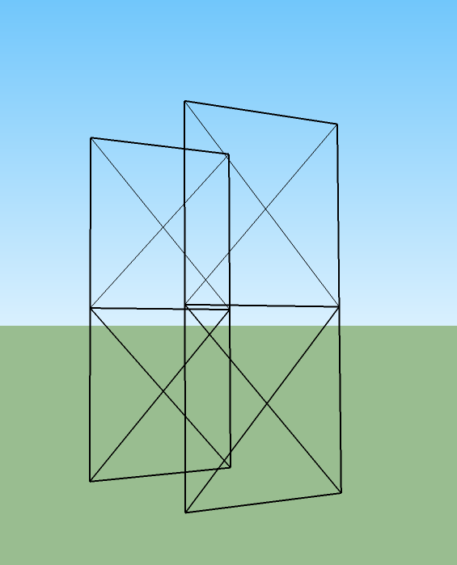
שלבי בניית בסיס מתקן
החלונות עומדים

Slide 6
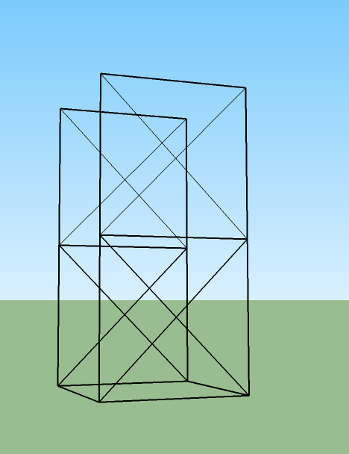
שלבי בניית בסיס מתקן
חיבורים 0 במידה ויש

Slide 7
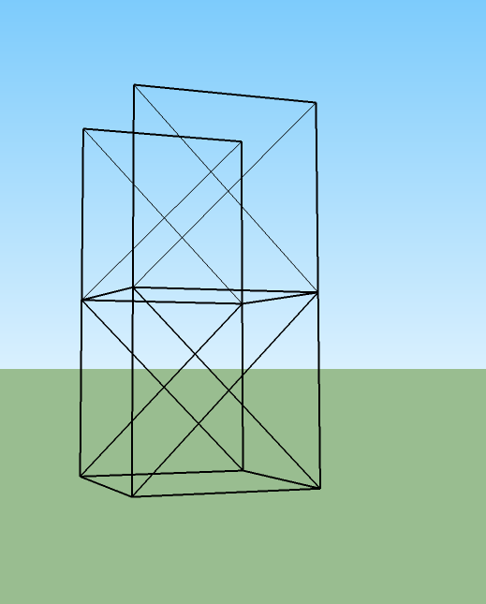
שלבי בניית בסיס מתקן
אופקיות אמצעיות

Slide 8
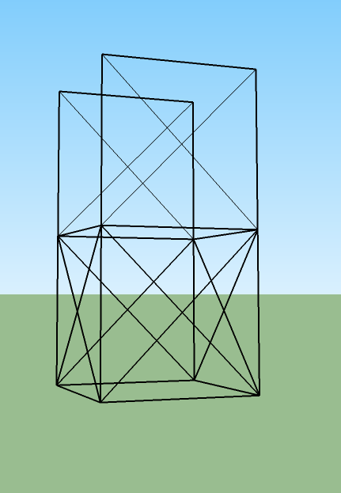
שלבי בניית בסיס מתקן
איקסים צדדים תחתוניים

Slide 9
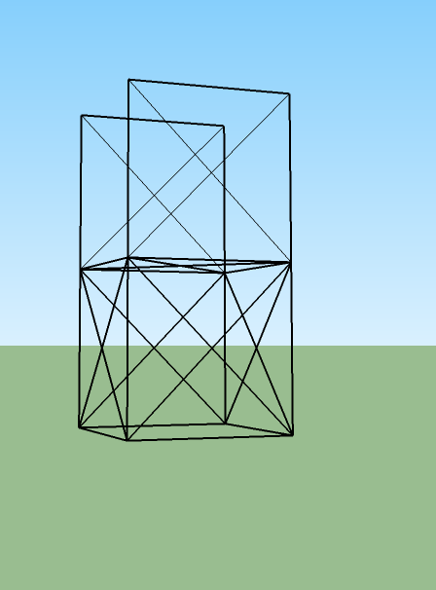
שלבי בניית בסיס מתקן
איקס עליון בין האופקיות האמצעיות

Slide 10
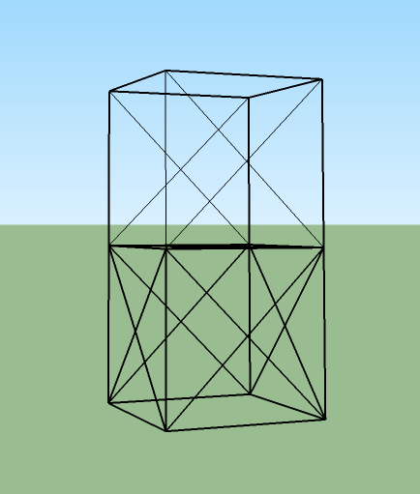
שלבי בניית בסיס מתקן
אופקיות עליונות

Slide 11
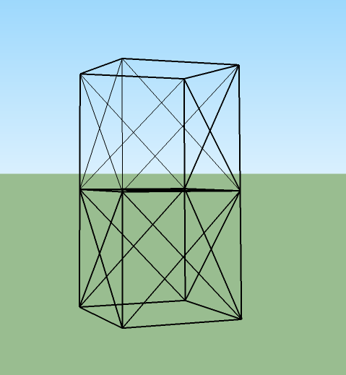
שלבי בניית בסיס מתקן
איקסים צדדים עליונים

Slide 12

שלבי בניית בסיס מתקן
איקס עליון בין האופקיות העליונות

Slide 13
חיבור אלמנטים שנמצאים על הרצפה
לסמן את מיקום האלמנט
להניח את האלמנט ולראות שהחיבורים מתאימים
דוקרנים אם יש (נרחיב בהמשך)
לחבר חיבורים

Slide 14
חיבור אלמנטים שנמצאים באוויר - ידיים
לפני ההרמה:
בוסים מנחים - לפני שמרימים, מחברים לחלון הראשון של האלמנט 4 בוסים שמתחברים לגוף
מחברים 2 יתרים לעומק האלמנט, מחברים להצטלבות של אנכית ואופקית במתומן
הכנת הדוקרנים על הבסיס מתקן

Slide 15
חיבור אלמנטים שנמצאים באוויר - ידיים
הרמת היד :
שקט מוחלט
רק אחראי אחד מדבר ומנהל את ההרמה
מושכים את היתרים מהגובה, אנשים מחזיקים ודוחפים את היד מלמטה. לא מושכים את היד מהבוסים המנחים
לאחר שהיד באוויר, משחקים ומשנים ומזיזים בעזרת הבוסים המנחים עד שמגיעים לזווית המתאימה
כאשר מגיעים לזווית המתאימה, קושרים את היתרים לבסיס מתקן ובמקביל מעבירים את הדוקרנים לתוך האלמנט

Slide 16
חיבור אלמנטים שנמצאים באוויר - ראש
לפני ההרמה:
מחברים 4 יתרים לנק החזקות ביותר בפרופיל, הצטלבות של אנכית ואופקית במרכז הפרופיל
הכנת הדוקרנים על הבסיס מתקן
הכנת מסילות - 2 סנדות 6+ ישרות וחזקות, לכפות לחלון הראשון איפה שהחלק התחתון של הראש מתחבר

Slide 17
חיבור אלמנטים שנמצאים באוויר - ראש
הרמת הראש:
שקט מוחלט
רק אחראי אחד מדבר ומנהל את ההרמה
מציבים את הראש על תחתית המסילה
בו זמנית: מושכים את היתרים מהגובה, אנשים מחזיקים ומלווים את הראש במעלה המסילה עד שהם לא יכולים להגיע, אנשים על הבסיס מתקן מקבלים את הראש ומחזיקים אותו.
כאשר מרוצים מאיך שהראש עומד, קושרים את היתרים לבסיס מתקן ובמקביל דוחפים את הדוקרנים לתוך הראש

Slide 18

הרמת ראש - הדגמה
מקבלים את הראש וכופתים אותו לחלון
לבן - ראש
כחול - מסילות
שחור - חלון
צהוב - יתרים
היתר עובר מעל לסנדה האופקית בשביל מנוף במשיכה
דוחפים את הראש במעלה המסילה עד שלא מגיעים
מושכים את היתרים

Slide 19
חיבורי מעטפת
כופתים מבחוץ!

Slide 20
ציפויים
מתחילים מאיפה שרואים - מקדימה, ואז הולכים ומצפים אחורה
נתחיל לצפות את החזה והבטן ונצפה את הגב אחרון

